Slide 1
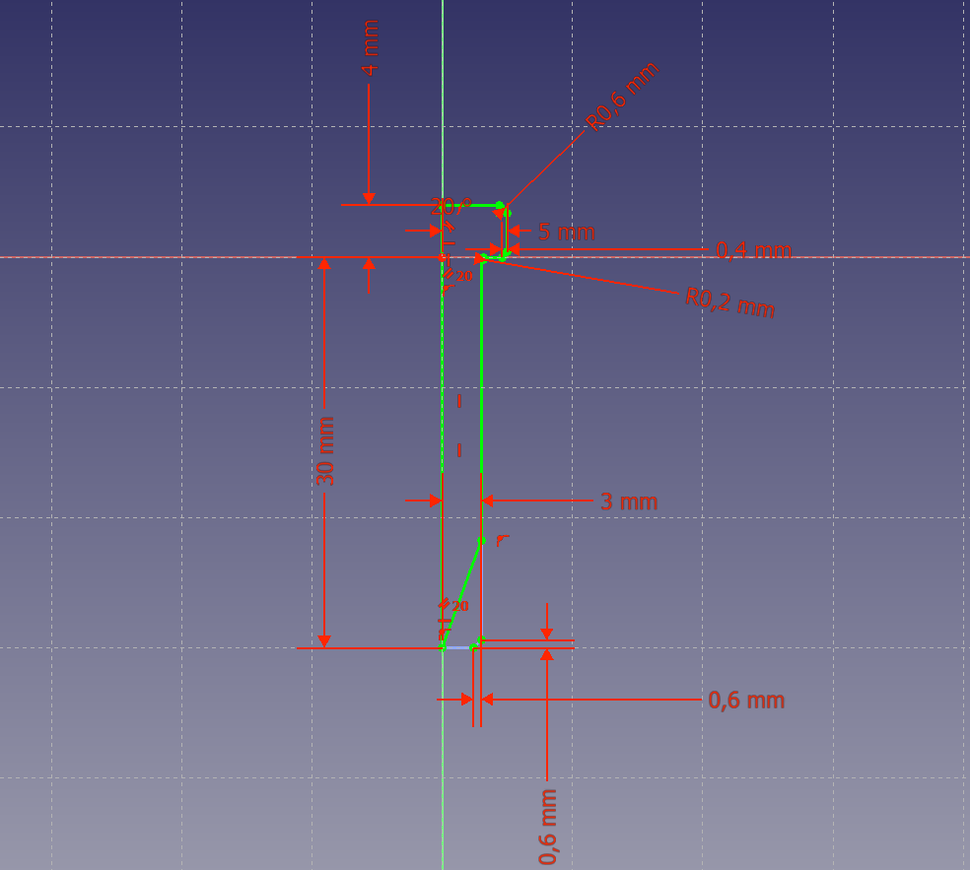
Filetage ISO M6 non figuré

